Slide 1
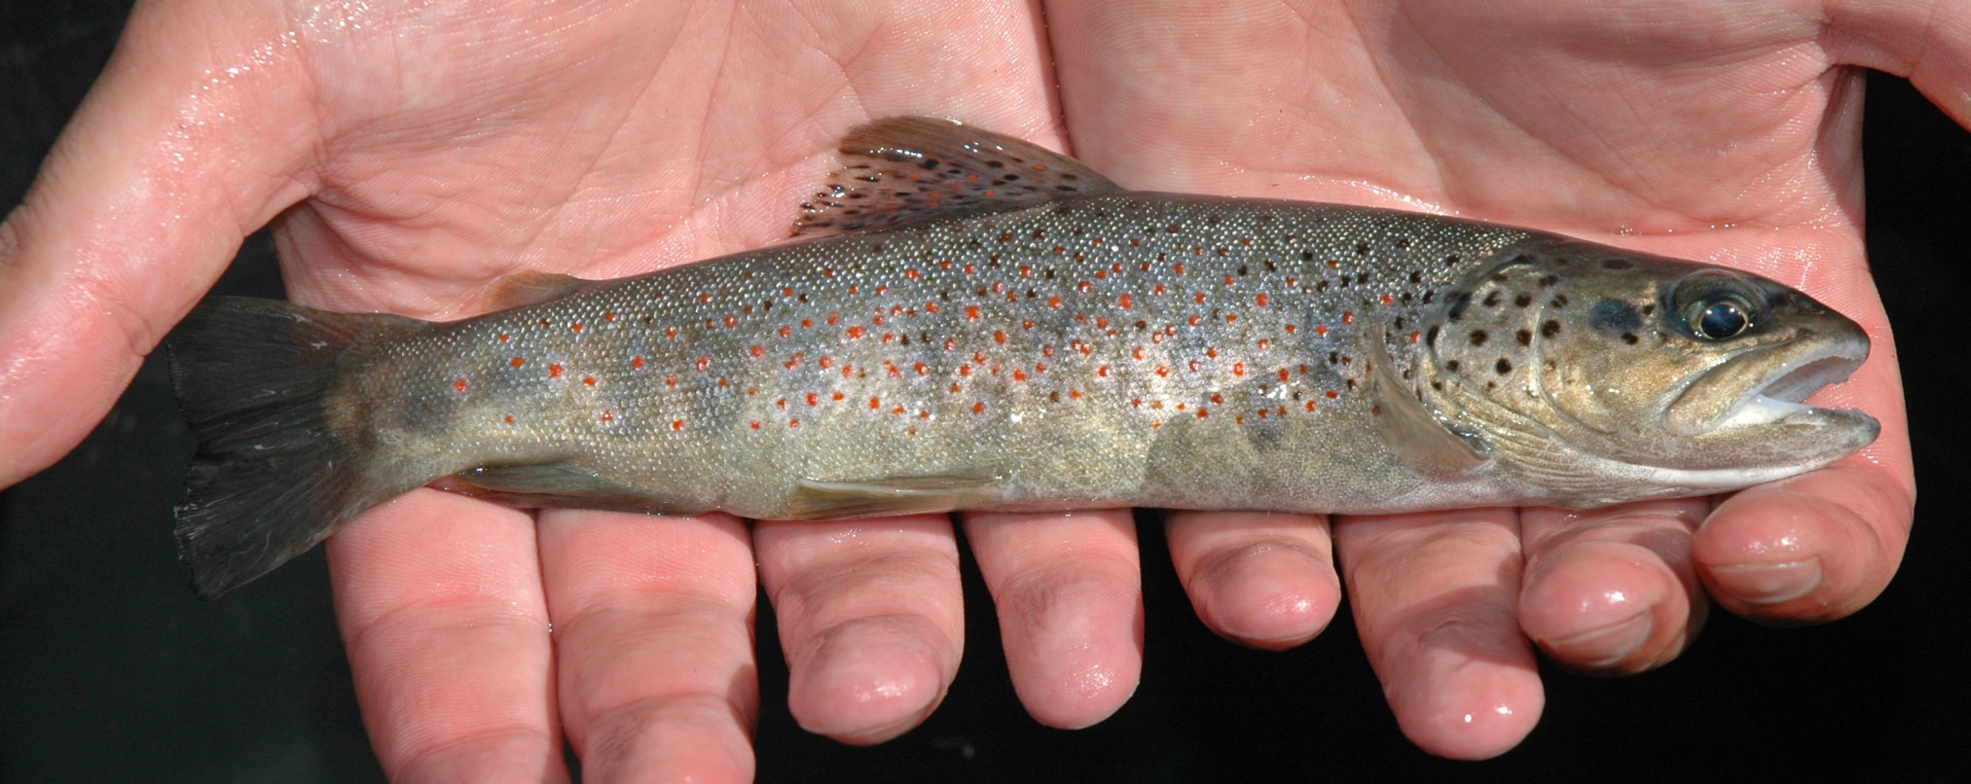
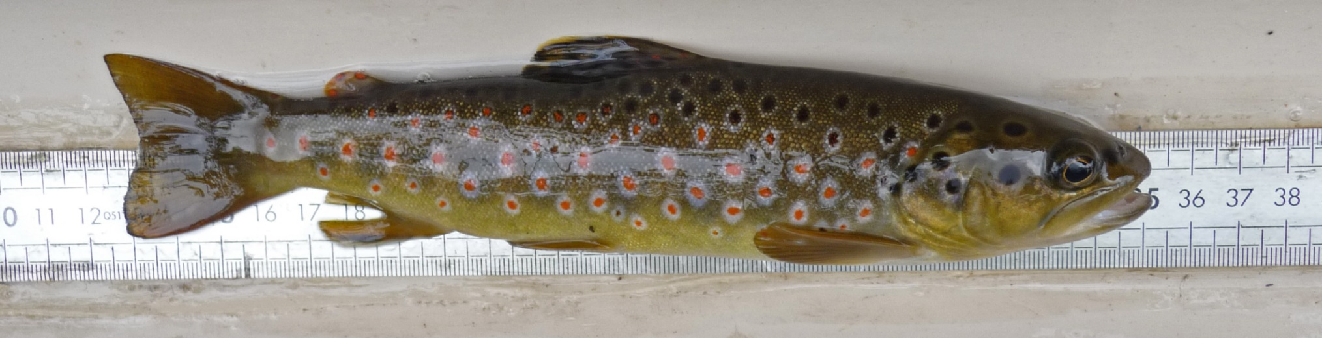
Composition génétique des populations de truites Fario des Alpes-Maritimes

Slide 2
Pourquoi étudier la génétique de nos truites ?
Mieux connaitre pour mieux gérer
Localiser les éventuelles souches de truites fario endémiques à nos cours d’eau
Evaluer l’efficacité de nos alevinages
Aider ou justifier un choix de gestion
Satisfaire au mieux l’aspect Halieutique et Biologique

Slide 3
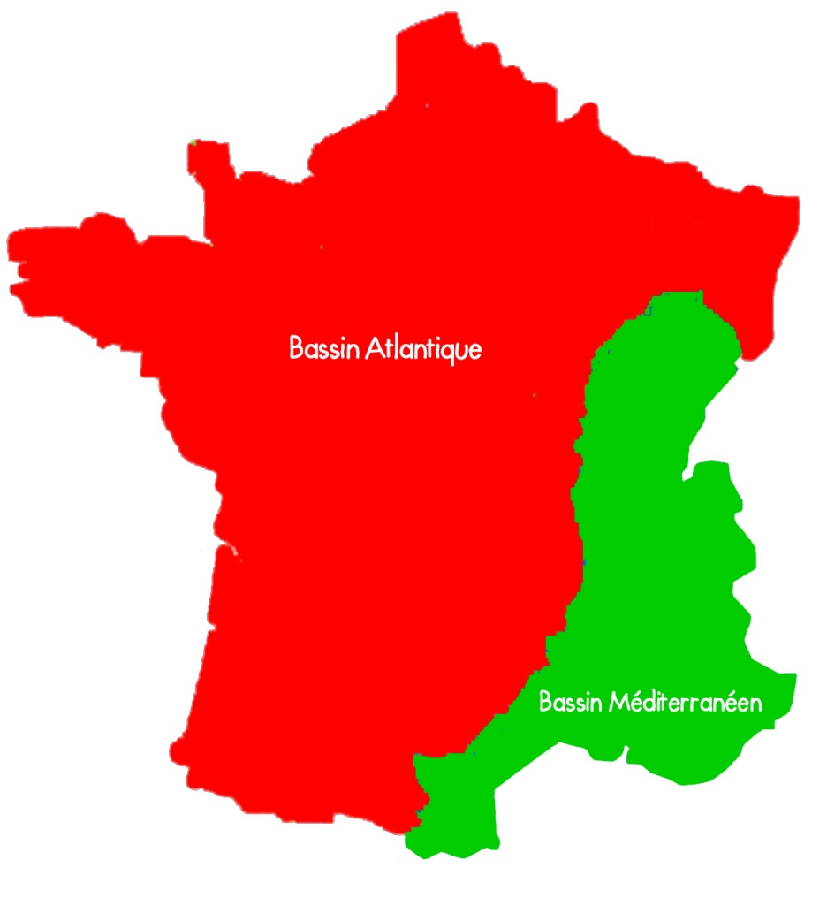
Les différentes populations de truites en France:
En France ont distingue 2 grands groupes de truites :
Souche atlantique: Truites qui peuplent les cours d’eau qui se jettent dans l’océan Atlantique et la Manche.
Souche Méditerranéenne: Truites qui colonisent les cours d’eau qui se jettent dans la Méditerranée

Slide 4
Les souches de truites des Alpes Maritimes !
Souche « Atlantique domestique » Souche communément utilisée pour le repeuplement des cours d’eau des Alpes-Maritimes avant 2004 (Avènement de la pisciculture 1890)
Souche « Méditerranéenne domestique » Production d’alevins de repeuplement depuis 2003/2004 « Centre piscicole de Roquebillière »
Souche « Méditerranéenne sauvage » Poissons endémiques à nos cours d’eau

Slide 5
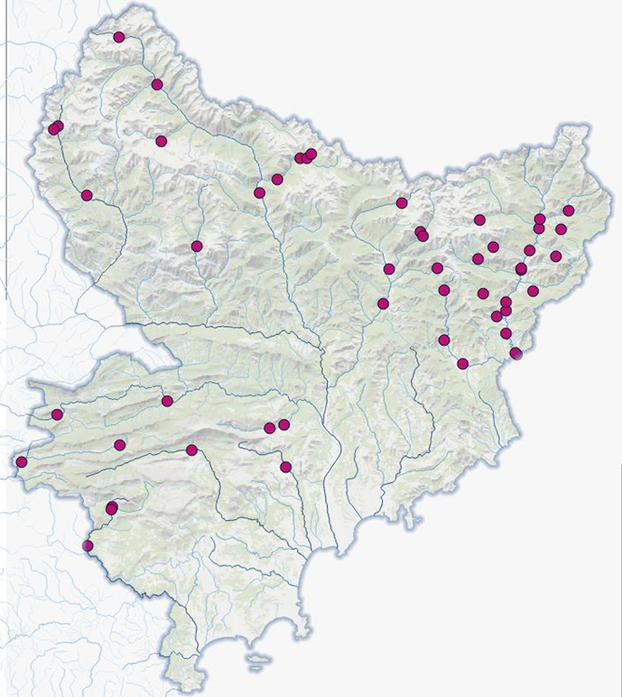
Stations d’études génétiques depuis 2006
Cartographie des stations génétiques depuis 2006
Plus d’une cinquantaine de points d‘analyse
Plus de 1 200 poissons étudiés sur la quasi-totalité des bassins versants des Alpes-Maritimes

Slide 6
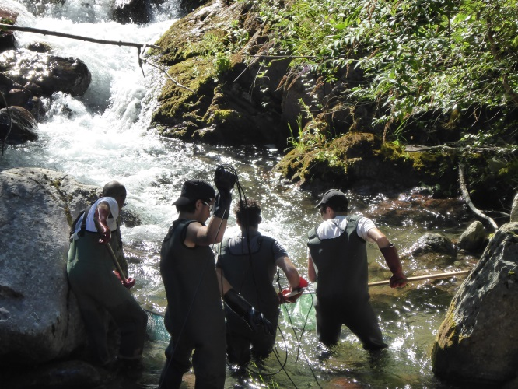
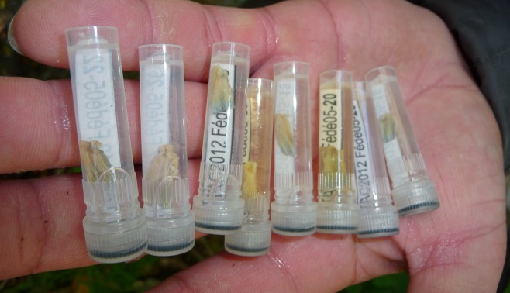
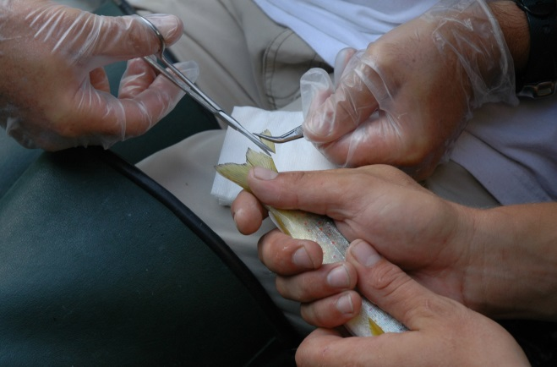
Protocole d’échantillonnage
Capture de minimum 20 poissons > 200mm par pêche à l’électricité
Identification individuelle de chaque poisson: numéro d’identification, lieu de capture, photo, taille et poids, écailles
Ablation d’un petit bout de nageoire, conservé dans une solution alcoolique
Analyse des échantillons par l’Institut des Sciences de l’évolution, Université de Monpellier 2 «Patrick Berrebi»

Slide 7
Où sont nos truites « sauvages »?
En rouge : % de gènes type « ATLANTIQUE »
En Bleu: % de gènes type « MEDITERRANEEN DOMESTIQUE » Pisciculture Roquebillière
En Vert : % de gènes type « MEDITERRANEEN SAUVAGE »
Les % inférieurs à 7 % peuvent être considérés comme négligeables: « homoplasie »

Slide 8
Où sont nos truite sauvages ?
L’axe TINEE possède une population de truites sauvages pures.
L’axe Vésubie possède une population de truites sauvages.
L’axe Roya possède une population de truites sauvages pures. (Aval de Fontan)
L’axe Artuby possède une population de truites sauvages.
L’axe Estéron possède une population de truites sauvages. (aval clues Aiglun)
L’axe Loup possède une population de truites sauvages pure.

Slide 9
Des lignées proches mais différentes ?
Souche méditerranéenne type « VAR »
Souche méditerranéenne type « ROYA »
Souche méditerranéenne type «LOUP»
Souche méditerranéenne type «GORDOLASQUE»
Souche méditerranéenne type « MOLLIERE »
Au total 5 lignées bien distinctes dans les Alpes-Marimes (pour l’instant !!!)

Slide 10
Présence de populations de souche Atlantique
Généralement dans les cours d’eau de tête de bassin versant
Petits fleuves côtiers, comme la Cagne, qui à l’origine ne devait pas avoir de population de truites.
Il semble que les populations « Atlantiques » soient installées sur des cours d’eau ou tronçon de cours d’eau exempts de concurrence avec la souche locale.

Slide 11
Pour récapituler:
12 stations sont à dominance « Atlantique »
« Dont 9 Stations purement atlantique »
3 Stations à dominance « Méditerranéenne domestique »
31 stations à dominance « Méditerranéenne locale »
« Dont 17 stations totalement pures, 3 stations avec introgression* méditerranéenne domestique et 10 stations avec introgression* atlantique »
Introgression*: Transfert de gènes d’une souche de truites à l’autre (ou d’une espèce à l’autre)

Slide 12
Un petit point sur les différents Phénotypes*
Mollières
Haute Tinée
Gordolasque
Loup
Haut Var
Bouyons
Roya
vésubie
Phénotype: Ensemble des caractères observables d’un individu .

Slide 13
Un petit point sur les différents Phénotypes
Vallon de la Valette
Vallon de la Valette
Cagne
Cagne
Cians
Cians
Haut Estéron
Haut Estéron

Slide 14
Populations Méditerranéennes sauvages introgressées par de la souche Atlantique
Individus méditerranéens purs
Individus hybrides
Haut var
Estéron
Roya

Slide 15
Populations Méditerranéennes sauvages introgressées par de la souche Méditerranéenne Domestique
Méditerranéenne locale pure
Hybrides Med locale/Med domestique
Roya
Estèron
Med domestique pure
Hybride Med domestique/Atlantique
Siagne

Slide 16
En conclusion
L’état de conservation de nos populations de truites est plutôt bon.
Mise en évidence de 5 lignées Méditerranéennes locales pures (Avec 31 stations méditerranéennes locales pures)
La détermination par le phénotypique (robe de la truite) est un exercice périlleux

Slide 17
Préconisations de Gestion
Pour les cours d’eau abritant une population de souche Méditerranéenne locale
Gestion préconisée: Patrimoniale associée à de la restauration/réhabilitation du milieu
L’alevinage doit être réservé aux secteurs non conformes et/ou non fonctionnels (Mauvaise adaptation des alevins domestiques quand population sauvage)
Dans l’avenir, il sera nécessaire de continuer à prospecter, mais aussi revenir sur nos stations, afin d’observer l’évolution de la structure génétique des populations: En fonction de la gestion appliquée. (Patraque de la Roya)

